Slide 1

CO2-Runter-App:
Eine Studie zur Anpassung und Erweiterung basierend auf Nutzerbedürfnissen

Slide 2
Vorgehen
Analyse der alten Webseite
Umfrage erstellen Nutzerzentriertes Design
Anforderungen definieren
Implementierung der neuen Webseite

Slide 3
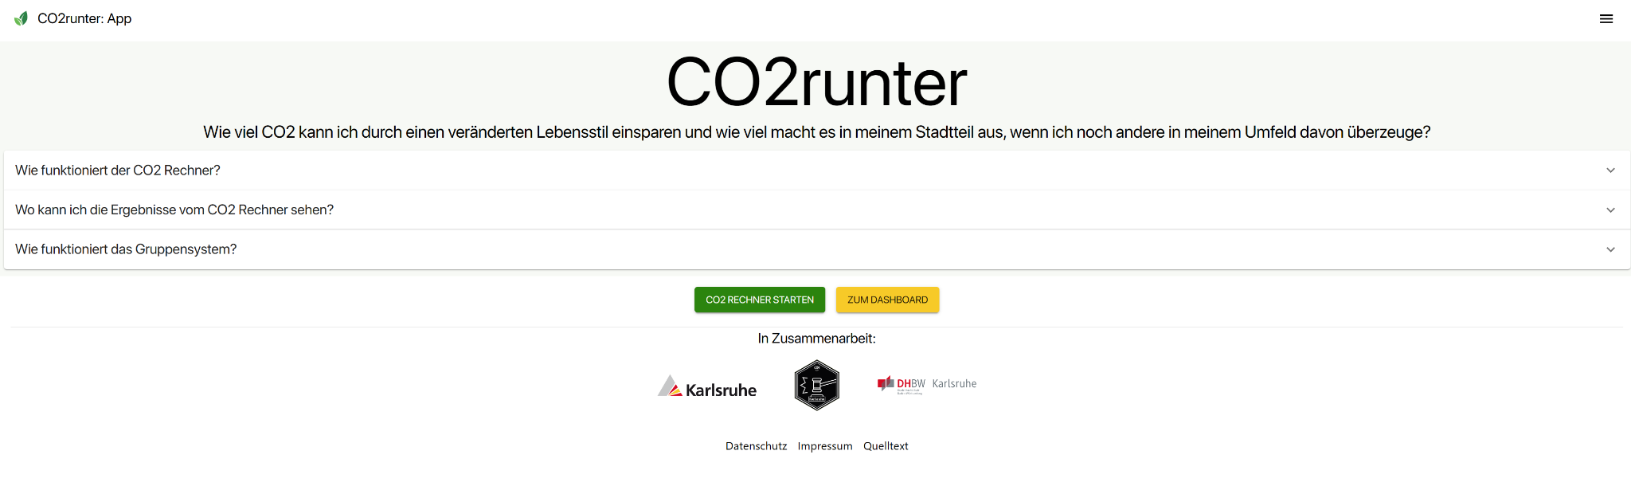

Slide 4
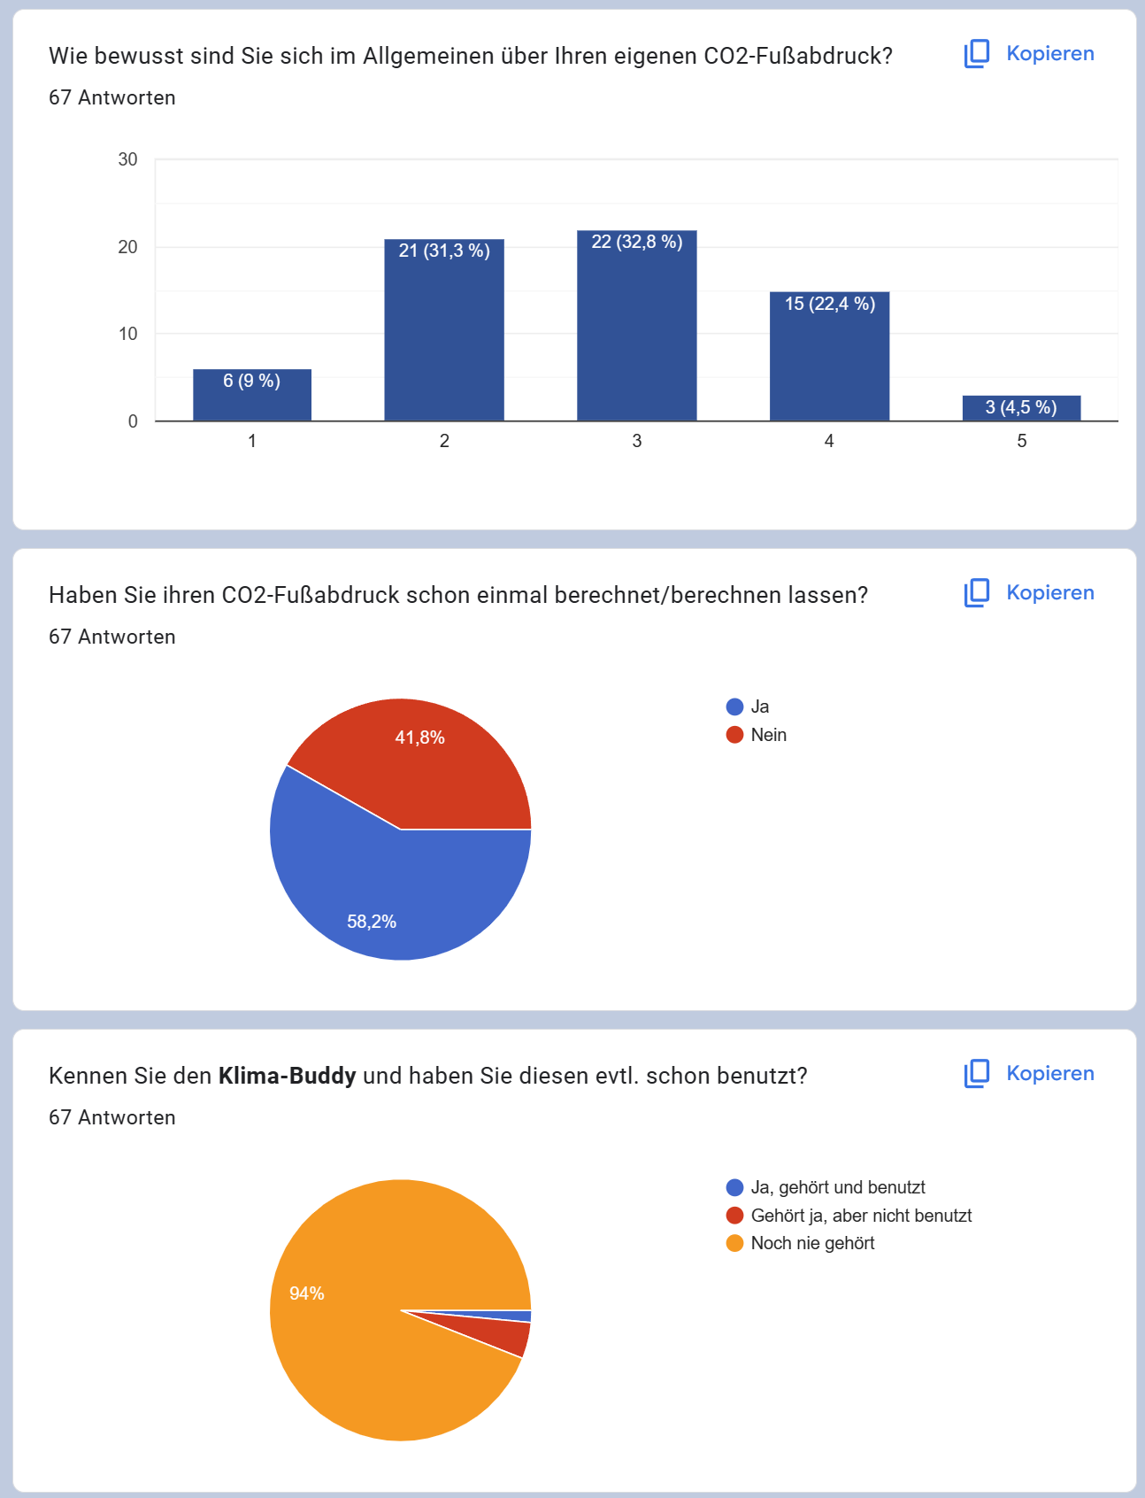
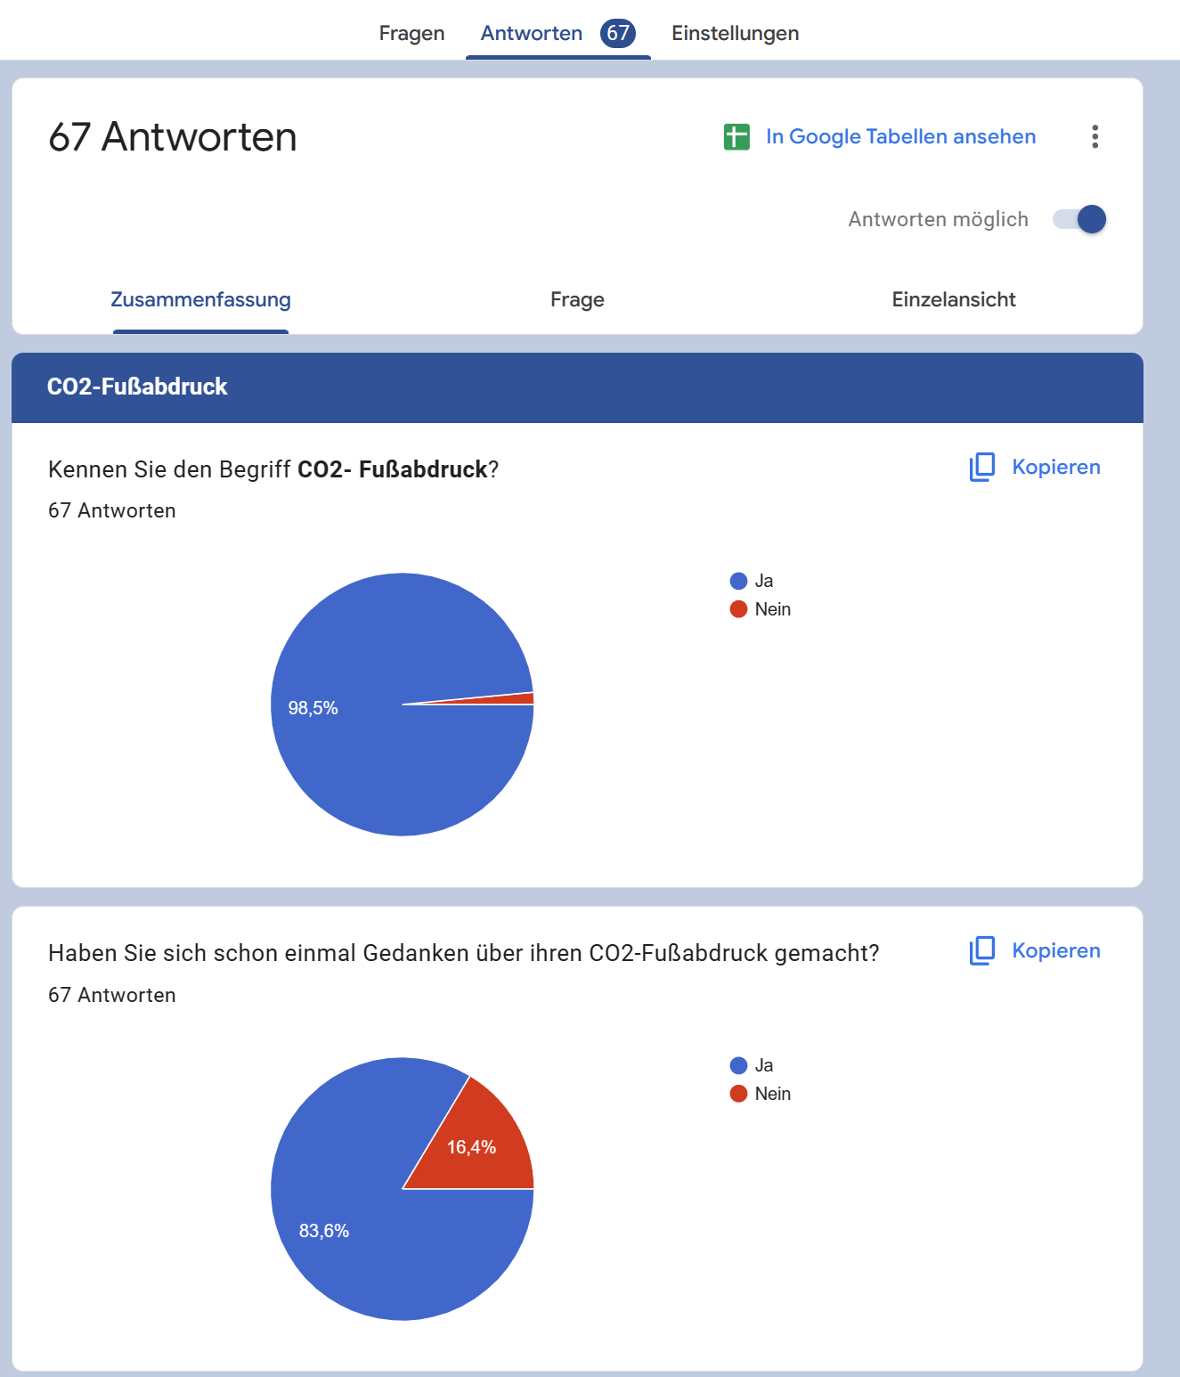
“Traue keiner Statistik, die du nicht selbst gefälscht hast …”

Slide 5
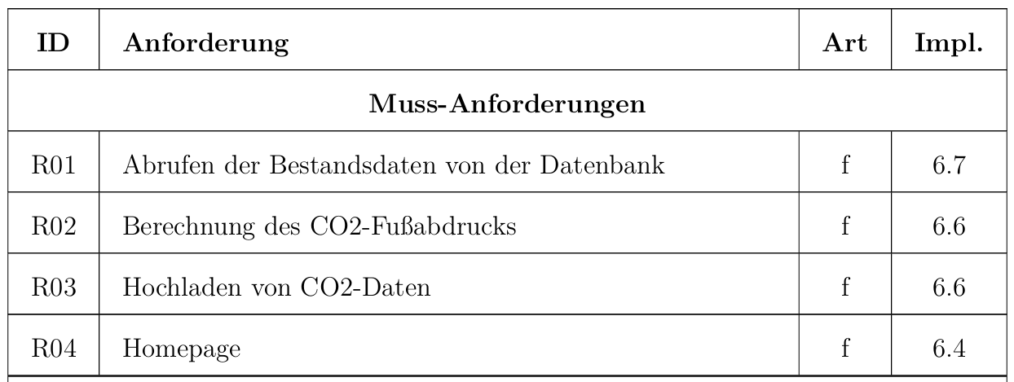
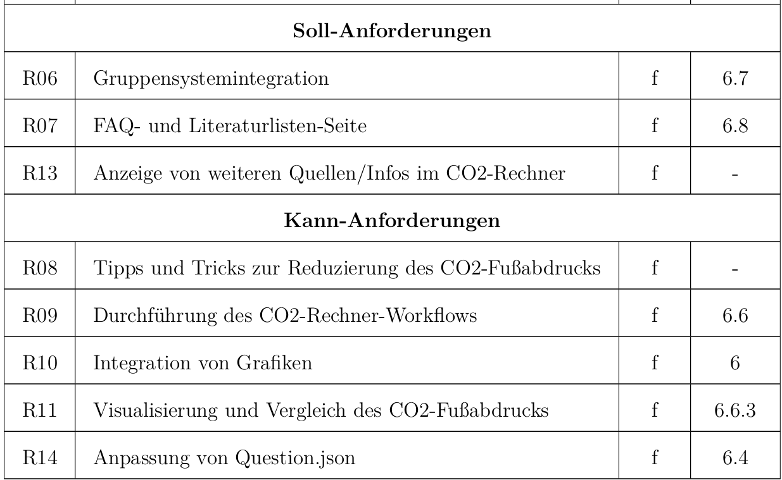
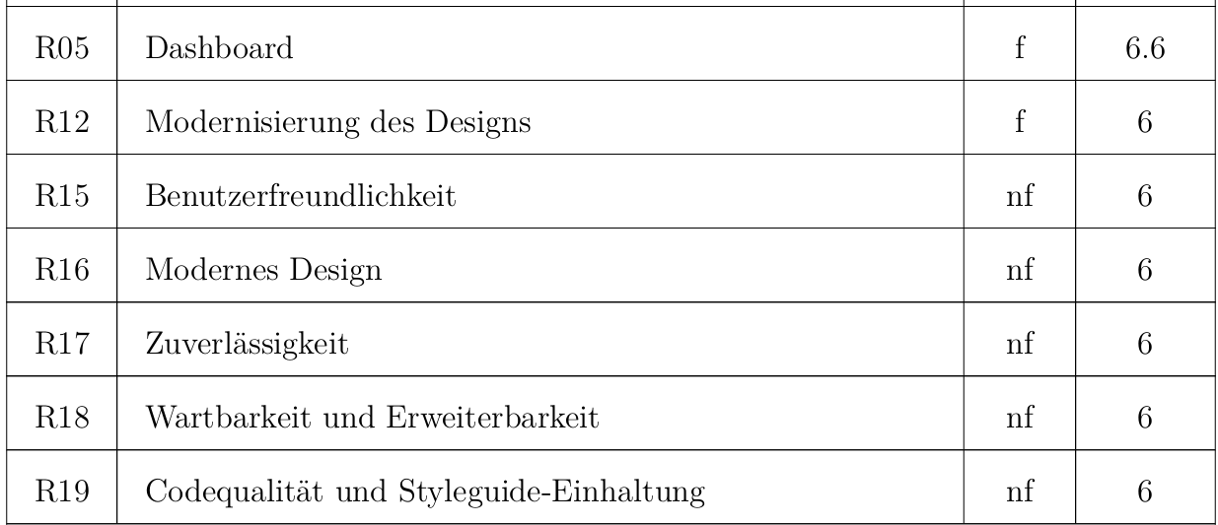

Slide 6
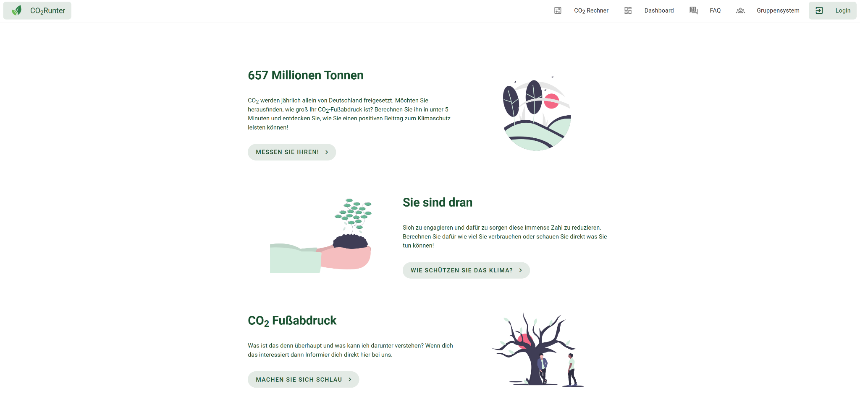

Slide 7
Bye

